Slide 1
সবাইকে স্বাগতম

Slide 2
শিক্ষক পরিচিতি
পঙ্কজ ভৌমিক
বি,এস,সি(অনার্স)এম,এস,সি(পদার্থ)বি,এড
সহকারী শিক্ষক(ভৌত বিজ্ঞান)
বলিহার দ্বিমুখী উচ্চ বিদ্যালয়
নওগাঁ সদর,নওগাঁ

Slide 3
পাঠ পরিচিতি
বিষয়ঃ বিজ্ঞান
শ্রেণিঃ 8ম
অধ্যায়ঃ ত্রয়োদশ
তারিখঃ
সময়ঃ ৫০ মিনিট

Slide 4
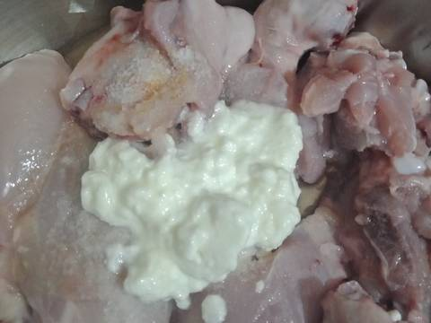
মাংসের তেল কী ধরনের খাবার
মাংসের তেল
ছবিতে কী দেখা যাচ্ছে বলত?
মানুষের যখন পেট বড় হয় বা ভুঁড়ি হয় তখন কী জমে গেছে বলা হয়?
চর্বি

Slide 5
আজকের পাঠ
চর্বি বা স্নেহ জাতীয় পদার্থ

Slide 6
শিখনফল
.১.স্নেহ পদার্থ কী তা বলতে পারবে;
২.স্নেহ জাতীয় পদার্থ গুলো চিহ্নিত করতে পারবে;
৩.এর অভাব জনিত রোগগুলো চিহ্নিত ও ব্যাখ্যা করতে পারবে।

Slide 7
স্নেহ জাতীয় পদার্থ কে শক্তি উৎপাদনকারী উপাদান বলা হয়।স্নেহ পদার্থে কার্বন,হাইড্রোজেন ও অক্সিজেনের পরিমাণ বেশি থাকে। কার্বনের দহন ক্ষমতা বেশি থকায় স্নেহ পদার্থের অণু থেকে বেশি তাপ শক্তি উৎপন্ন হয়। স্নেহ পদার্থ ফ্যাটি এসিড ও গ্লিসারলের সমন্বয়ে গঠিত একটি যৌগ। স্নেহ পদার্থে ২০ ধরনের চর্বি জাতীয় এসিড পাওয়া যায়। চর্বি জাতীয় এসিড দুই ধরনের হয়। যথা- ১. অসম্পৃক্ত চর্বি জাতীয় এসিড ২.সম্পৃক্ত চর্বি জাতীয় এসিড। যে স্নেহ জাতীয় খাদ্যে অসম্পৃক্ত চর্বি জাতীয় এসিড বেশি থাকে তা বেশি উপকারি হয়। যেমন সয়াবিন তেল,সুর্য্যমুখী তেল,তিলের তেল,ভুট্টার তেল ইত্যাদি। যেসব খাদ্যে সম্পৃক্ত চর্বি জাতীয় এসিড বেশি থাকে সে সকল খাদ্যকে স্নেহবহল খাদ্য বলা হয়। যেমন- মাংস, মাখন,পনির,ডালডা,চকলেট,বাদাম ইত্যাদি। দৈনিক মোট শক্তির ২০%-৩০% শক্তি স্নেহ থেকে পাওয়া যায়।

Slide 8
একক কাজ
স্নেহ পদার্থ কী কী দিয়ে গঠিত?
৩ মিনিট

Slide 9
সম্ভাব্য উত্তরঃ
কার্বন,হাইড্রোজেন ও অক্সিজেন

Slide 10
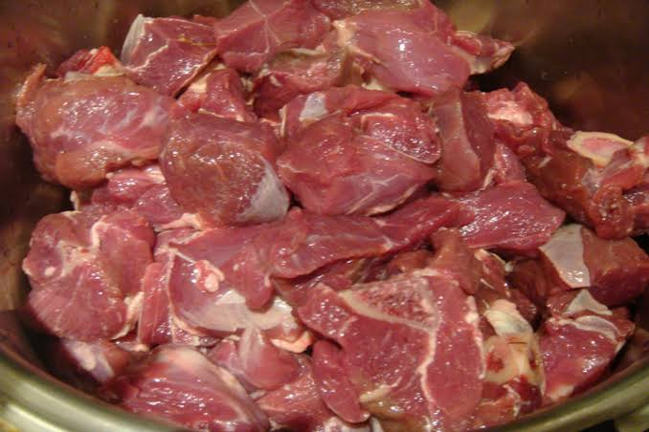
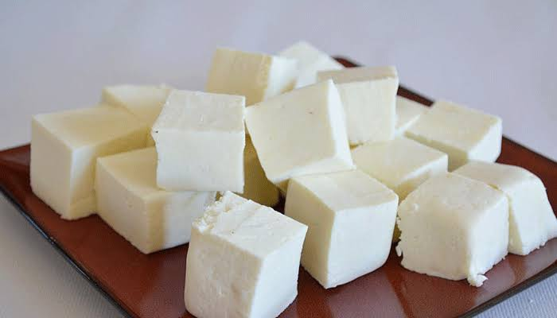
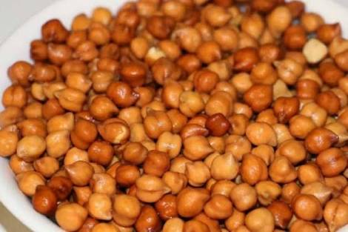
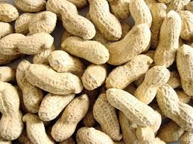
কিছু স্নেহ জাতীয় খাবারের সাথে পরিচিত হওয়া যাক
মাংস
পনির
ছোলা
বাদাম

Slide 11
জোড়ায় কাজ
স্নেহ জাতীয় পদার্থের তালিকা তৈরি কর?
সম্ভাব্য উত্তরঃ
মাংস, মাখন,পনির,ডালডা, চকলেট, বাদাম, তিলের তেল, ভুট্টার তেল, তেলের আচার, সয়াবিন তেল, সূর্য্যমুখী তেল ইত্যাদি।

Slide 12
স্নেহ পদার্থের অভাবে ত্বক শুষ্ক ও খসখসে হয়ে যায়, সৌন্দর্য নষ্ট হয়,শিশুদের একজিমা রোগ হয়,
বয়স্কদের চর্ম রোগ প্রতিরোধ ক্ষমতা কমে যায়।
সয়াবিন তেল পানির মধ্যে দিয়ে এতে কিছু পরিমাণ ইথানল দিলে দ্রবণটি ঘোলাতে দেখা যায়।
এতে স্নেহ জাতীয় পদার্থের উপস্থিতি লক্ষ্য করা যাবে।

Slide 13
দলীয় কাজ
স্নেহ জাতীয় পদার্থের অভাব জনিত রোগ গুলো ব্যাখ্যা কর?

Slide 14
সম্ভাব্য উত্তরঃ
স্নেহ পদার্থের অভাবে ত্বক শুষ্ক ও খসখসে হয়ে যায়, সৌন্দর্য নষ্ট হয়,শিশুদের একজিমা রোগ হয়, বয়স্কদের চর্ম রোগ প্রতিরোধ ক্ষমতা কমে যায়।
পরিমাণ মত স্নেহ জাতীয় খাবার গ্রহণ করলে এসব রোগ সেরে যায়। অথবা ভাল চিকিৎসকের পরামর্শ নিতে হবে।

Slide 15
মূল্যায়ন
১.স্নেহ পদার্থে কত ধরনের চর্বি জাতীয় এসিড আছে?
(ক)২২ (খ)২০ (গ)২৫ (ঘ)১৮
২. মোট শক্তির কত ভাগ স্নেহ থেকে আসে?
(ক)১০%-২০% (খ)১৫%-২০%
(গ)২০%-৩০% (ঘ)২৫%-৩০%
৩. চর্বি এসিড কয় ধরনের হয়?
(ক) দুই (খ)তিন (গ)চার (ঘ)পাঁচ

Slide 16
বাড়ির কাজ
স্নেহ জাতীয় পদার্থ মানব শরীরের জন্য গুরুত্বপূর্ন ব্যাখ্যা কর?

Slide 17
ধন্যবাদ সবাইকে

